Slide 1
SEMINÁŘ PRO PŘÍJEMCE DOTACE NA REZIDENČNÍ MÍSTA LÉKAŘŮ
19. prosinec 2024
Oddělení vědy, výzkumu a dotací na vzdělávání

Slide 2
Pro koho je seminář určen?
Seminář je určen pouze pro příjemce dotací
na specializační vzdělávání lékařů
a to těch,
kteří obdrželi v roce 2024 finanční prostředky z dotace na rezidenční místa

Slide 3
Právní ukotvení
vyhláška č. 367/2015 Sb., o zásadách a lhůtách finančního vypořádání vztahů se státním rozpočtem, státními finančními aktivy a Národním fondem (vyhláška o finančním vypořádání);
zákon č. 218/2000 Sb., o rozpočtových pravidlech a o změně některých souvisejících zákonů

Slide 4
Právní ukotvení
Finanční vypořádání
=
přehled o čerpání a použití prostředků
a vrácení nepoužitých prostředků

Slide 5
Zásady
FV podává každý, kdo obdržel finanční prostředky v roce 2024, tj. Ti, kteří obdrželi na svůj účet peníze od Ministerstva zdravotnictví (přímo nebo zprostředkovaně přes kraj nebo obec);
Nutnost dodržet termín
  Vyplněný formulář odeslat do 31.1.2025
  Vratky musí být odepsány z účtu příjemce do 15.2.2025
Výjimka - organizace zřízené kraji a OSS jiných ministerstev než je MZd;
Nedodržení termínu je porušení rozpočtové kázně

Slide 6
Vypořádání se státním rozpočtem
nespotřebovaná částka dotace se poukáže na účet cizích prostředků Ministerstva zdravotnictví ČR č. 6015-2528001/0710 u České národní banky – pozor na předčíslí – není stejné jako u účtu, ze kterého byly finanční prostředky poukázány na Váš účet;
Finanční prostředky vypořádané v rámci finančního vypořádání se nevracejí na účet projektu, ale hledí se na ně jako na nepotřebné.

Slide 7
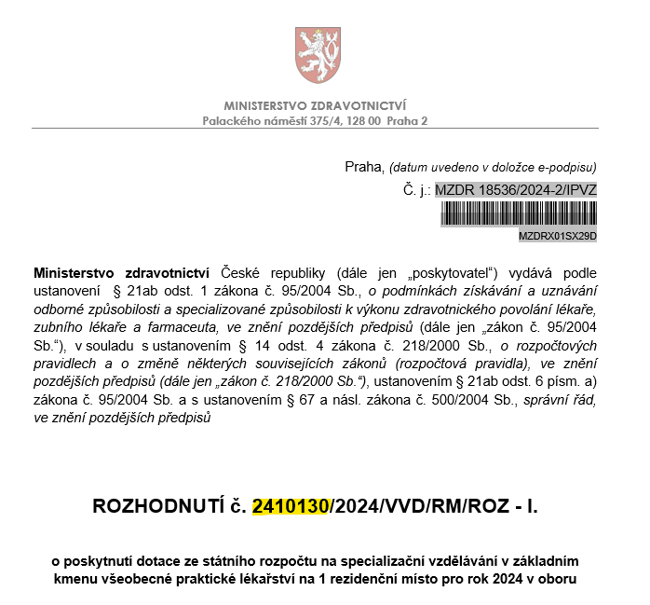
Číslo rozhodnutí

Slide 8
Finanční toky
FV je přehled o skutečném čerpání;
Finanční prostředky formou záloh se zasílají 2x ročně → ve FV sečteme všechny poukázané finanční prostředky - Výjimka - první rok, tj. rok přidělení dotace;
Poskytovaná výše dotace se odvíjí od údaje uvedeného v rozhodnutí;
Při změně mající vliv na financování dojde i ke změně výše finančních prostředků
  Navýšení – jsou poukázány dodatečně – do FV se sčítají všechny platby
  Snížení - v rozhodnutí je výzva k vrácení finančních prostředků – vratka poukázaná na účet MZd v roce 2024 snižuje čerpání v daném roce

Slide 9
Finanční vypořádání
Organizace zřizované kraji nebo obcemi
Financované prostřednictvím svého zřizovatele;
FV zasílá na MZd kraj nebo obec, která organizaci zřídila;
PROSBA! Prosíme tyto typy organizací, aby na MZd zaslali kopii vyplněného formuláře

Slide 10
Finanční vypořádání
Závěrem
Kontrola správnosti vyplnění;
Odeslání datovou schránkou;
Archivace - příjemce je povinen uchovat veškeré originální dokumenty související s realizací projektu nejméně do konce roku následujícího po roce, ve kterém má povinnost podat Závěrečnou zprávu. Jedná se o minimální lhůtu.

